Slide 1

Instalacja i konfiguracja SQL
Krzysztof Ziółkowski

Slide 2
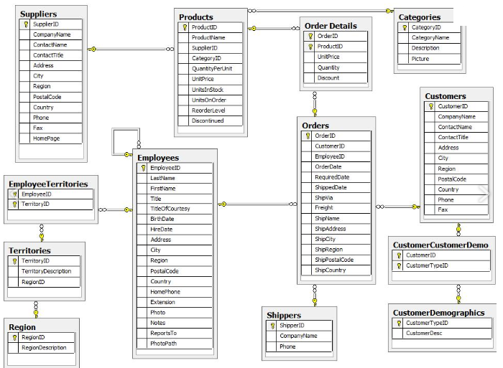
Schemat bazy

Slide 3
Instalacja
Potrzebny: SQL Server (w. Express – darmowa edycja) oraz program do zarządzania, czyli Management Studio.
https://www.microsoft.com/en-us/download/details.aspx?id=42299
Wybieramy Download; pojawi nam się lista, wybieramy co chcemy. Zaznaczamy (32 vs. 64-bitowej wersji systemu) dwa pliki: Express 64BIT\SQLEXPR_x64_ENU.exe ;
MgmtStudio 64BIT\SQLManagementStudio_x64_ENU.exe

Slide 4
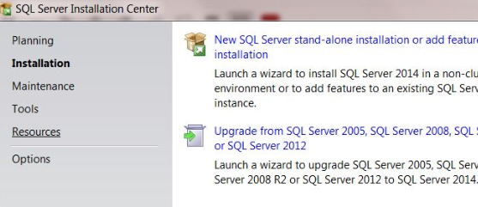
Instalacja
Wybieramy: New SQL stand-alone…..

Slide 5
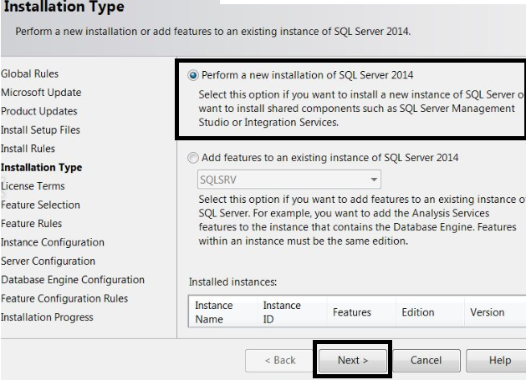
Instalacja
Klikamy 2 x Next; wybieramy typu instalacji – u nas nową instalację. Next. Akceptujemy warunki licencyjne, Next.

Slide 6
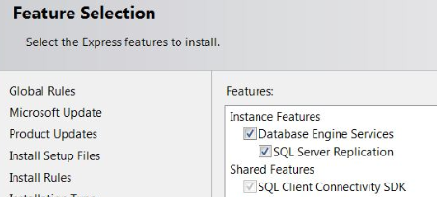
Instalacja
Feature Selection – zaznaczamy 2 komponenty, Next.

Slide 7
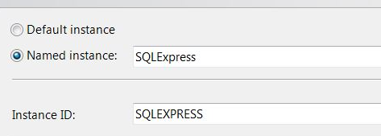
Instalacja
Wybieramy nazwę lub zostawiamy proponowaną

Slide 8
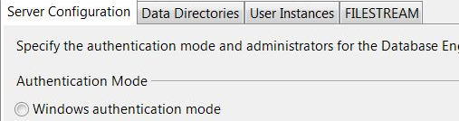
Instalacja
W oknie gdzie mamy Service Accounts nic nie zmieniamy!

Slide 9
Instalacja
Jak wszystko poszło OK klikamy close.
W podobny sposób instalujemy Managment Studio.
Jeśli podczas łączenia pojawi się błąd, usługa prawdopodobnie jest zatrzymana. Otwieramy menedżera zadań (Ctrl+Alt+Del) →Usługi→ szukamy serwera ➔jeśli usługa jest zatrzymana →klikamy prawym klawiszem i wybrać Uruchom.
Jeśli dalej się nie łączy idziemy…

